Slide 1
Теоретический материал для выполнения контрольной работы

Slide 2
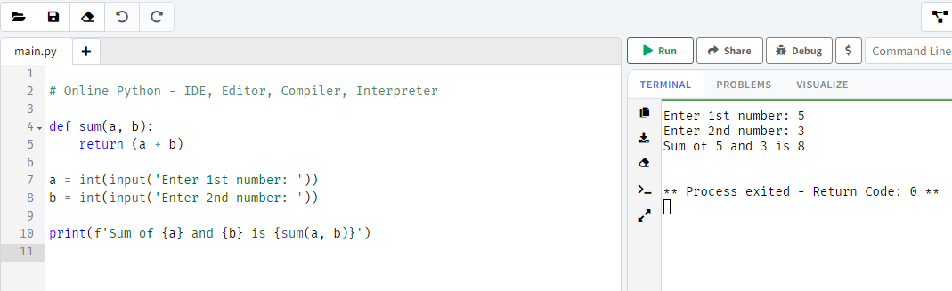
Работа с Python
Для выполнения первых семи заданий будет достаточно онлайн-интерпретатора Python
Например
https://www.online-python.com/

Slide 3
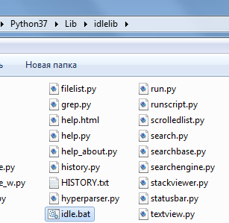
Установка и запуск IDLE
Последние два задания требует графического интерфейса и, как следствие, полноценного интерпретатора
Скачать его можно по ссылке
https://cloud.mail.ru/public/PJ9d/5u7maiHi4
Потом перейти по пути
..\Python37\Lib\idlelib и открыть файл idle.bat

Slide 4
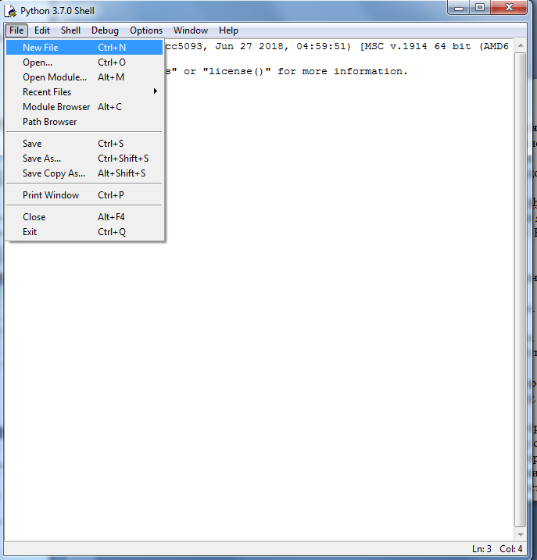
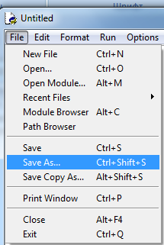
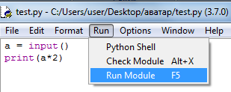
Принципы работы в IDLE
Создать новый файл
Сохранить его
Написать код
Запустить (F5)

Slide 5
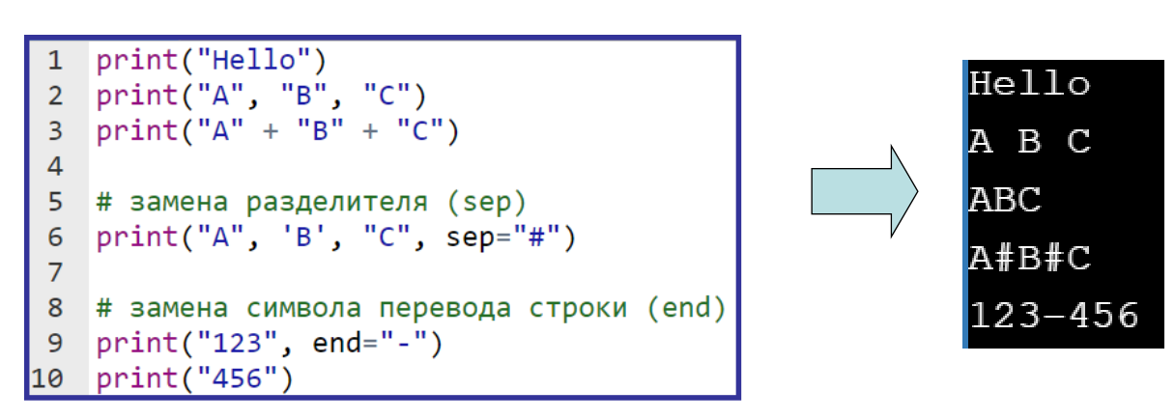
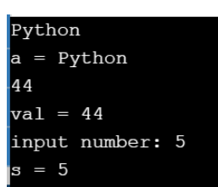
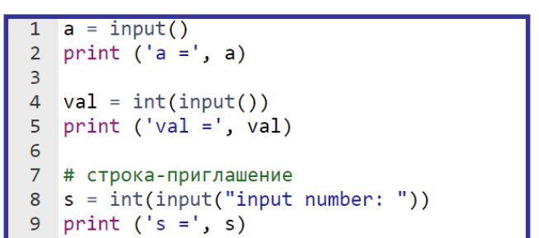

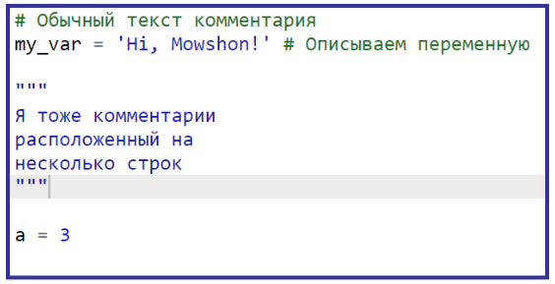
ввод/вывод в консоль
Строковая переменная
Целочисленная переменная
Добавление комментариев в код

Slide 6


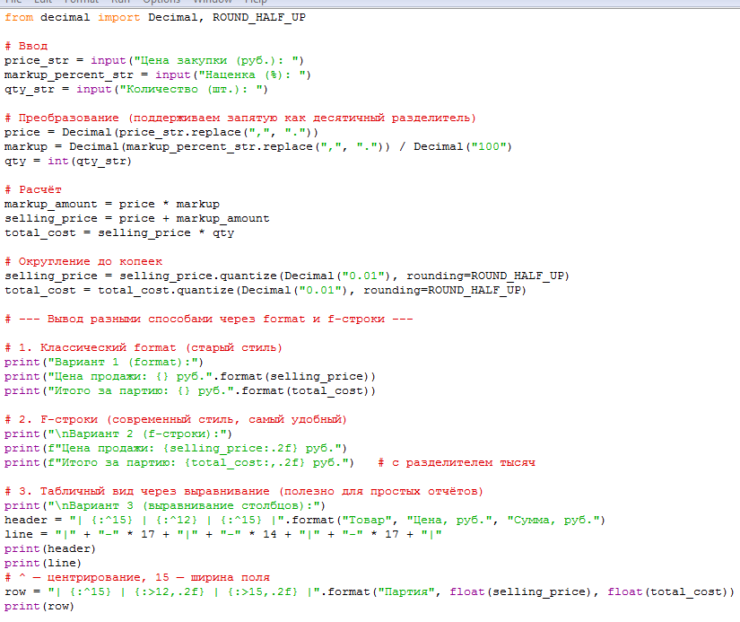
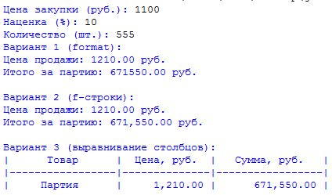
Форматирование вывода
Ввод данных в нужном формате
В российских данных часто встречается запятая: 1250,50. Python по умолчанию ждёт точку, поэтому запятую нужно заменить

Slide 7
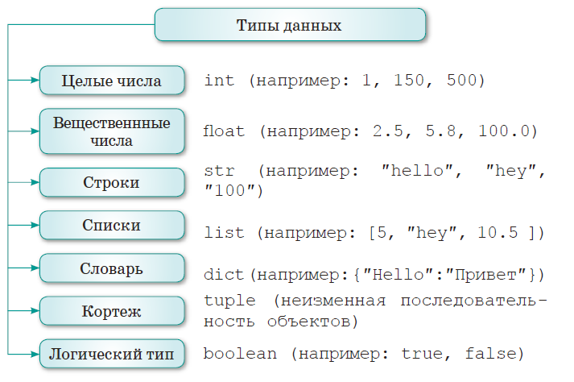
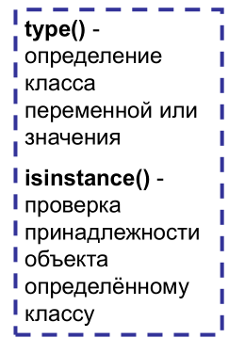
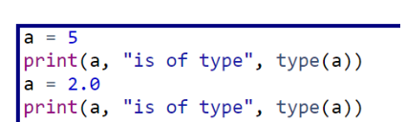

Основные типы данных

Slide 8
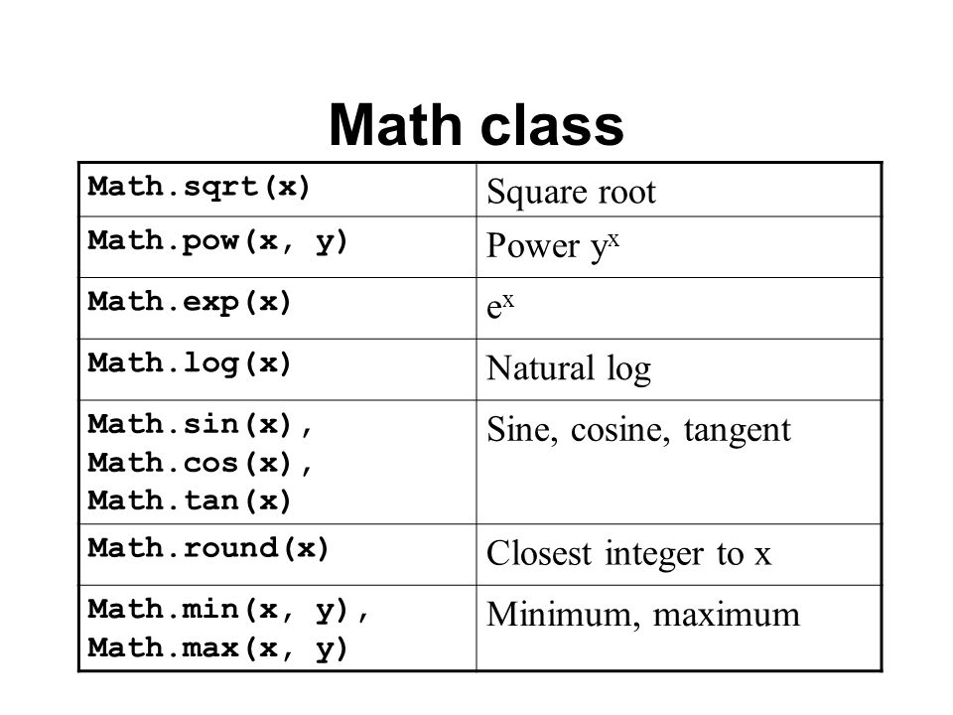
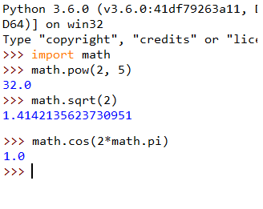
Работа с математической библиотекой
(Задание 1)
Библиотека math является стандартной в Python и содержит много полезных математических функций и констант.

Slide 9
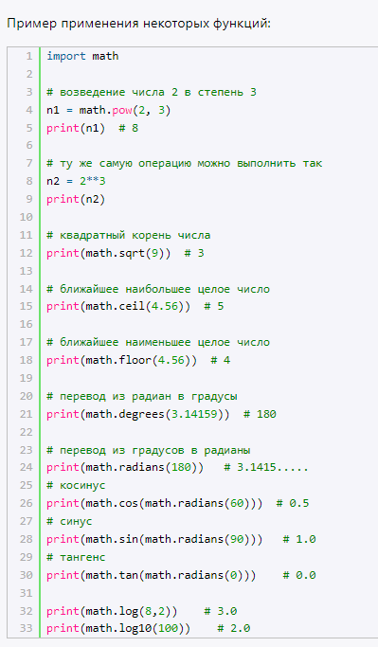
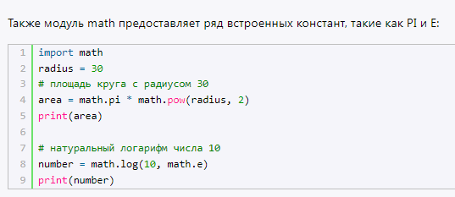
Работа с математической библиотекой
(Задание 1)
Встроенный модуль math в Python предоставляет набор функций для выполнения математических, тригонометрических и логарифмических операций.

Slide 10
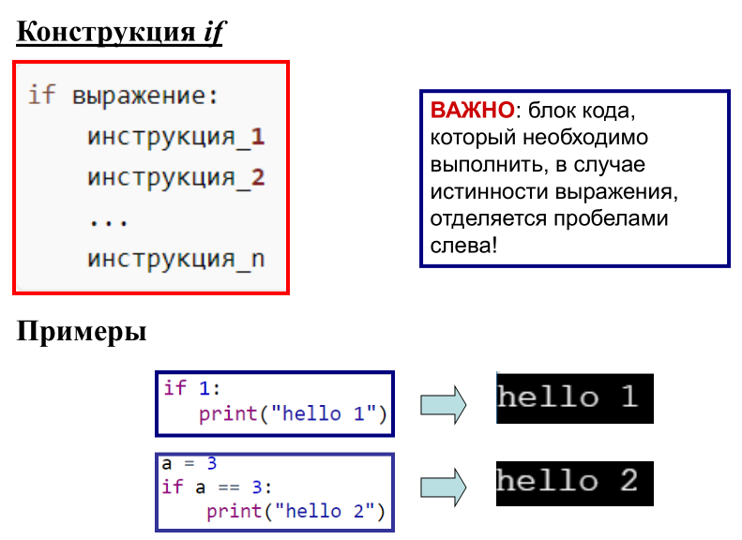
Управляющие конструкции
(Задание 2)

Slide 11
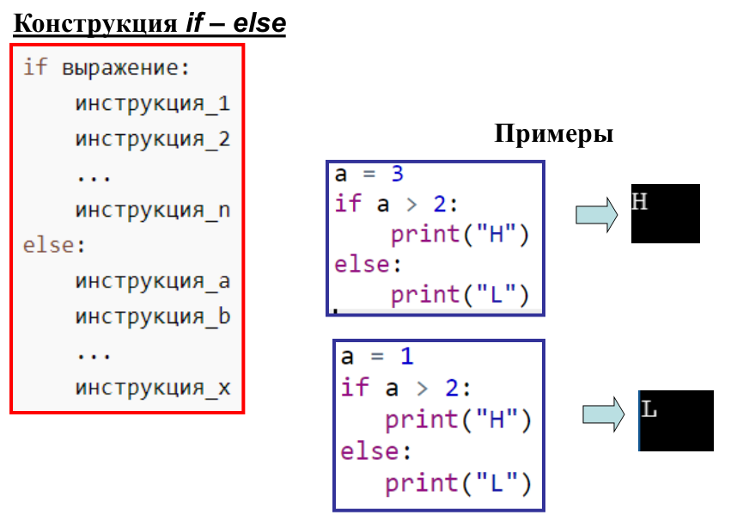
Управляющие конструкции
(Задание 2)

Slide 12
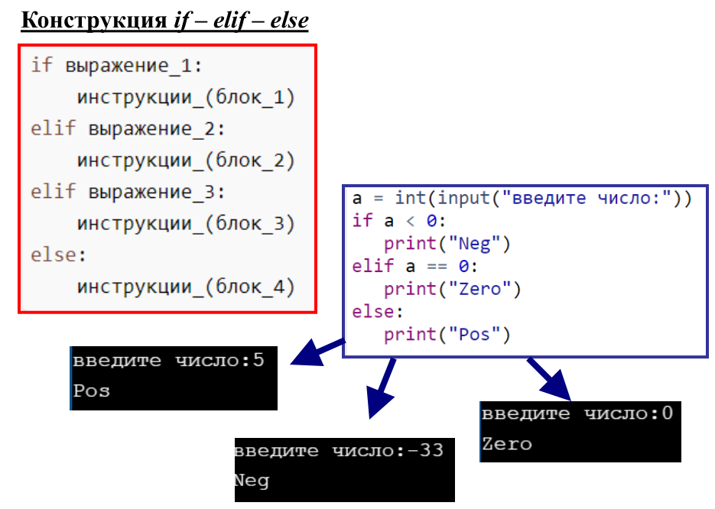
Управляющие конструкции
(Задание 2)

Slide 13


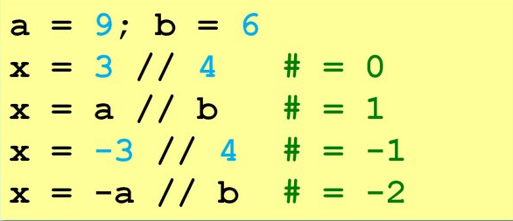
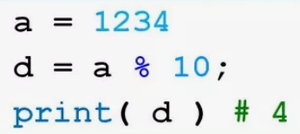
Работа с переменными для решения задач
(Задание 3)
а) чтобы найти среднее арифметическое двух чисел, нужно сложить эти числа и результат разделить на 2.
Формула расчёта: (a + b) / 2.
б) В python можно ввести две переменные подряд через пробел с помощью split
в)
Целочисленное деление (округление вниз)
Остаток от деления

Slide 14
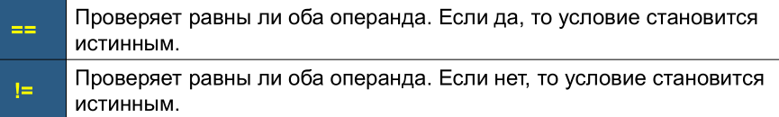

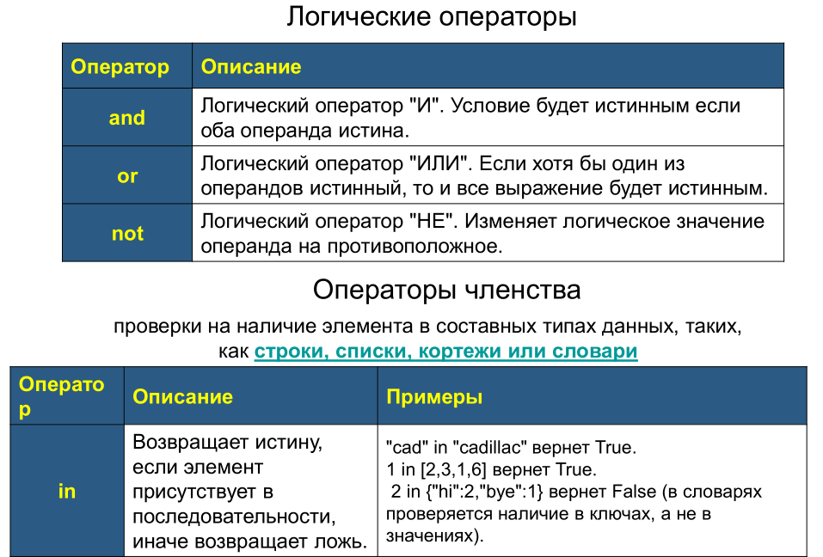
Сложные условия (Задание 3)

Slide 15
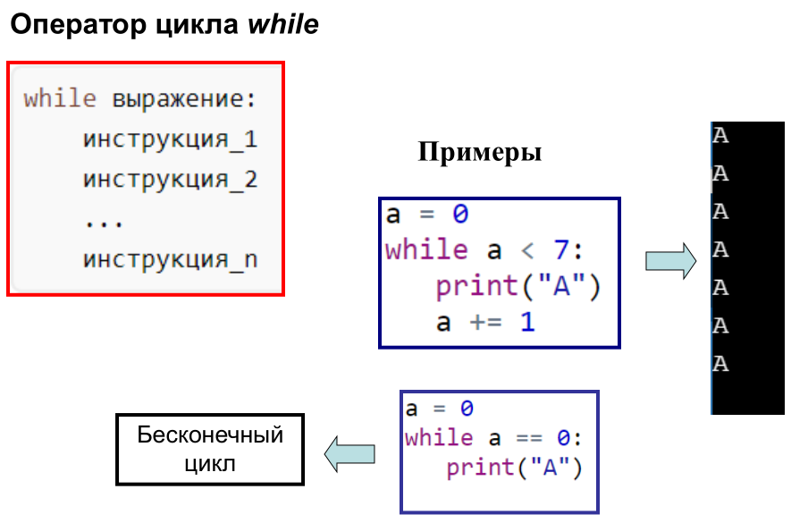
Операторы цикла (Задания 4-6)

Slide 16
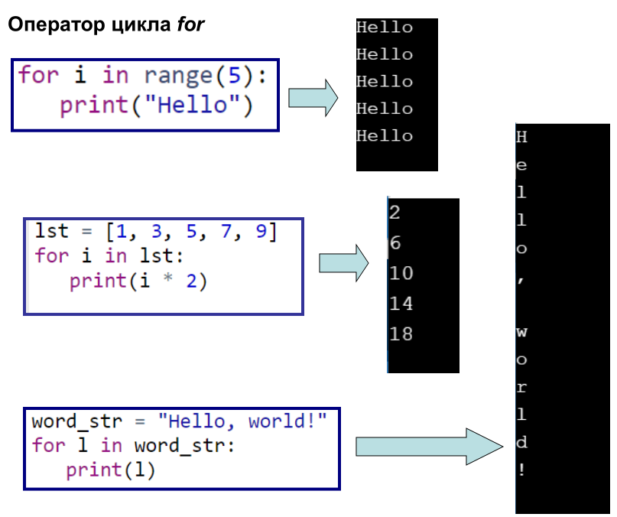
Операторы цикла (Задания 4-6)

Slide 17

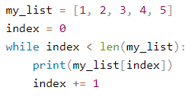
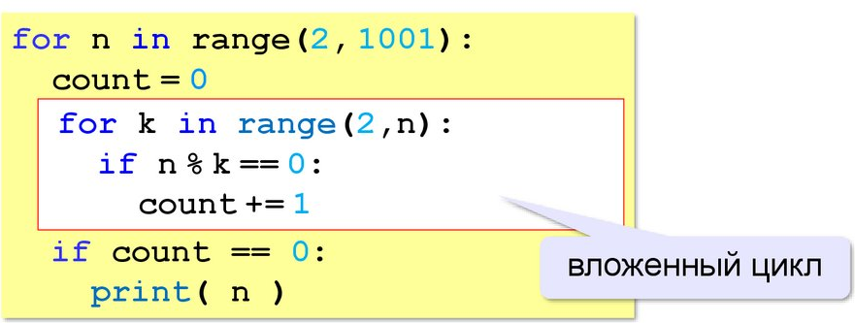
Операторы цикла (Задания 4-6)
Цикл for является наиболее часто используемым способом перебора элементов списка в Python. Он прост в использовании и позволяет легко итерировать по каждому элементу списка. Цикл for идеально подходит для ситуаций, когда известно количество итераций заранее, что делает его удобным для работы с фиксированными наборами данных.
Цикл while позволяет выполнять перебор элементов списка до тех пор, пока выполняется определенное условие. Этот цикл полезен, когда необходимо контролировать условие завершения итерации. В этом примере цикл while продолжает выполняться до тех пор, пока значение переменной index меньше длины списка my_list.
Разумеется, в тело цикла можно встраивать условия любого вида и сложности, а также другие циклы

Slide 18
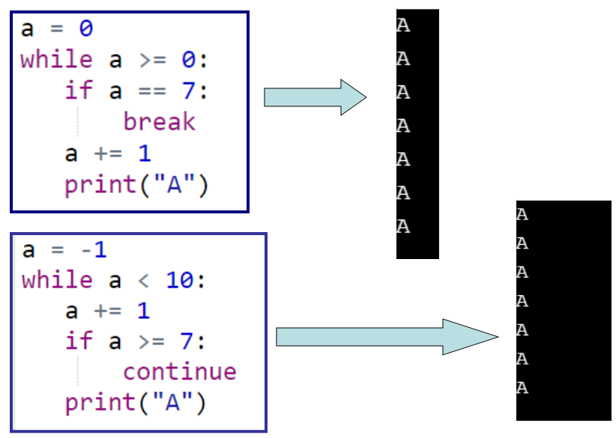
break и continue (Задания 4-6)
Оператор break в Python используется для немедленного прекращения выполнения цикла while или цикла for. Он прерывает выполнение текущего цикла и передаёт управление следующей инструкции после цикла. Например, в задачах поиска или сортировки, где после нахождения нужного элемента дальнейшее выполнение цикла не имеет смысла.
Оператор continue пропускает оставшуюся часть кода в текущей итерации цикла и переходит к следующей итерации. Его используют, чтобы при определённых условиях пропустить часть действий из тела цикла и сразу начать новое повторение.

Slide 19
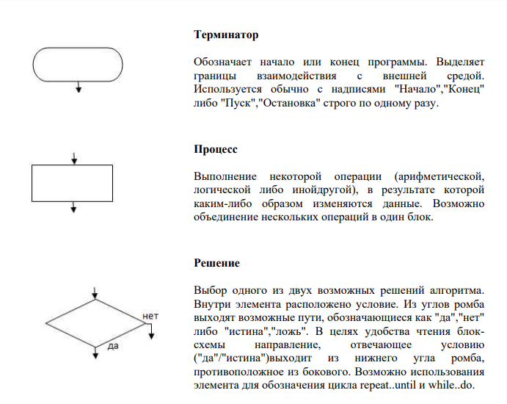
основными элементами блок-схемы являются:
Блок-схема(Задание 6)

Slide 20
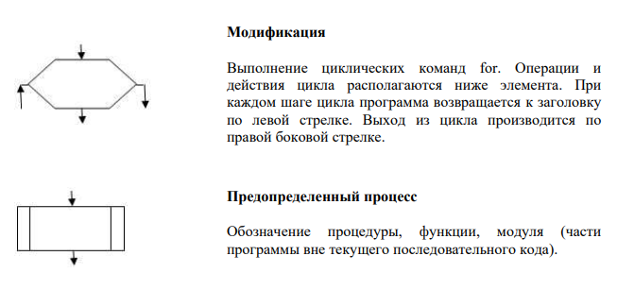
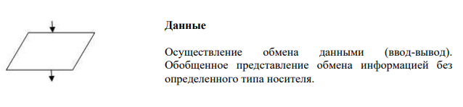
Блок-схема(Задание 6)
основными элементами блок-схемы являются:

Slide 21
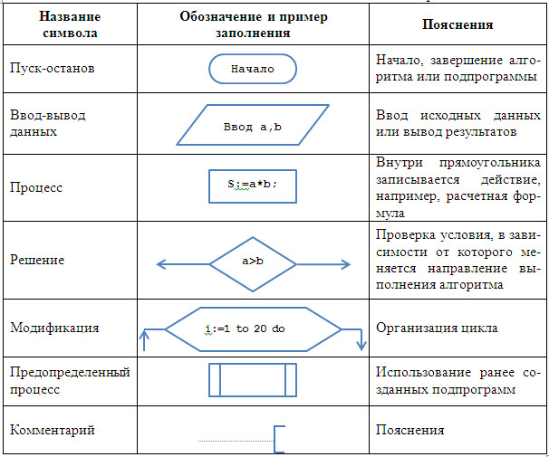
Блок-схема(Задание 6)

Slide 22
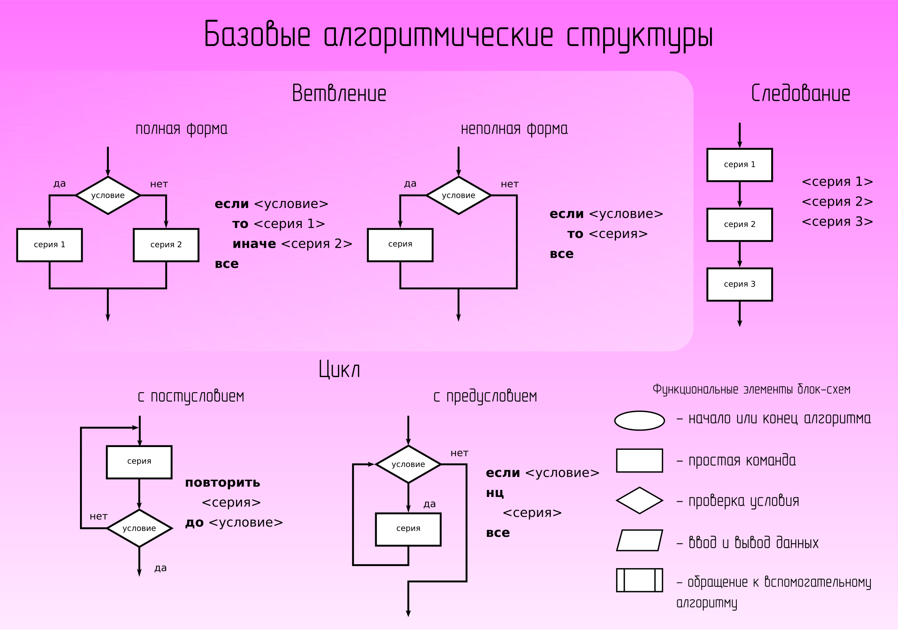
Блок-схема(Задание 6)

Slide 23
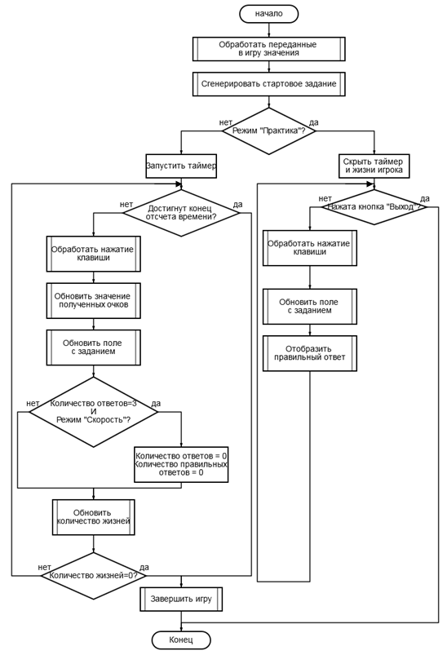
Блок-схема: примеры (Задание 6)

Slide 24
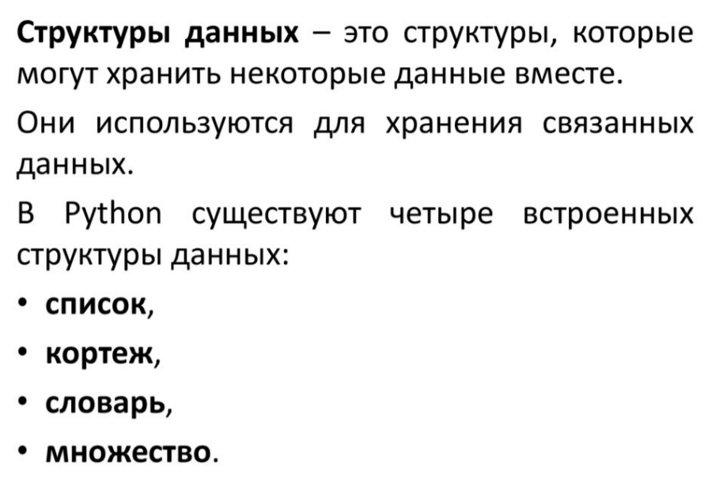
Структуры данных (Задание 7)
Дополнительный материал
https://ppt-online.org/1262183?ysclid=mtvoxp88my795753433

Slide 25



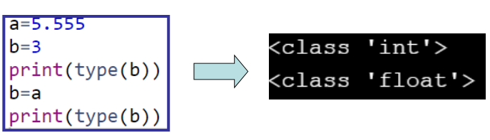
Списки (Задание 7)
Список (list) в Python — это упорядоченная коллекция элементов, которая позволяет хранить несколько значений в одной переменной.
Каждый элемент — это ссылка на данные об этом элементе в памяти компьютера. Поэтому элементы в списках Python могут быть любого размера и типа — число, строка или ещё один список.
True
состоит ли строка из цифр?
Динамическая типизация объектов
- тип объекта может произвольно меняться по ходу выполнения кода, когда ссылка начинает ссылаться на другой объект (например, в результате операции присвоения).

Slide 26
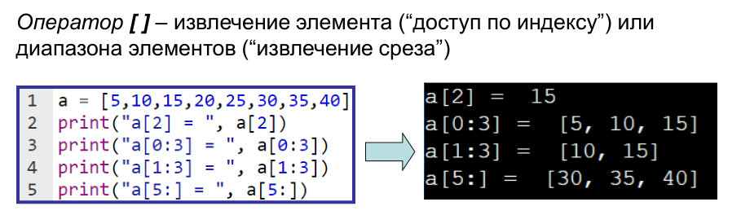
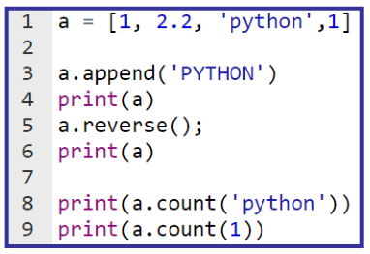
Списки (Задание 7)
Некоторые методы списков:
append() - добавляет элемент в конец списка;
reverse() – разворачивает список;
count(x) - возвращает количество элементов со значением x.
Несколько способов удалить элемент из списка в Python:
Метод remove(). Удаляет первый совпадающий элемент из списка по указанному значению. Синтаксис: list.remove(element).
Метод pop(). Удаляет элемент по указанному индексу и возвращает его. Синтаксис: list.pop(index).
Метод clear(). Удаляет все элементы из списка. Синтаксис: list.clear().
Ключевое слово del. Позволяет удалить элемент по указанному индексу (или диапазону индексов). Синтаксис: del list[index].

Slide 27
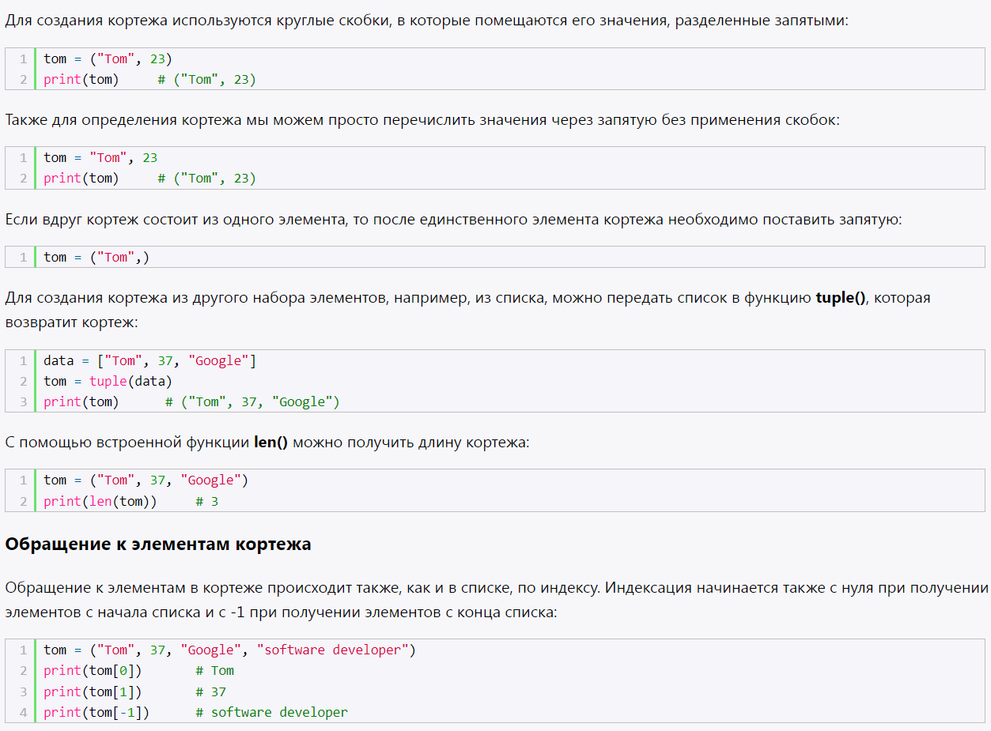
Кортежи(Задание 7)
Кортеж (tuple) представляет последовательность элементов, которая во многом похожа на список за тем исключением, что кортеж является неизменяемым (immutable) типом. Поэтому мы не можем добавлять или удалять элементы в кортеже, изменять его.

Slide 28
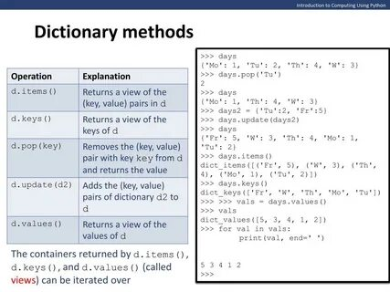
Словари(Задание 7)
Словари (часто их называют ассоциативными массивами) в Python — это неупорядоченные коллекции пар «ключ — значение». Они позволяют быстро получать значения по уникальному ключу, что делает их очень удобными для задач, где нужно искать данные по нечисловому идентификатору (например, по названию города или номеру телефона).
https://metanit.com/python/tutorial/3.3.php?ysclid=mtvpkj4ryf952192747

Slide 29
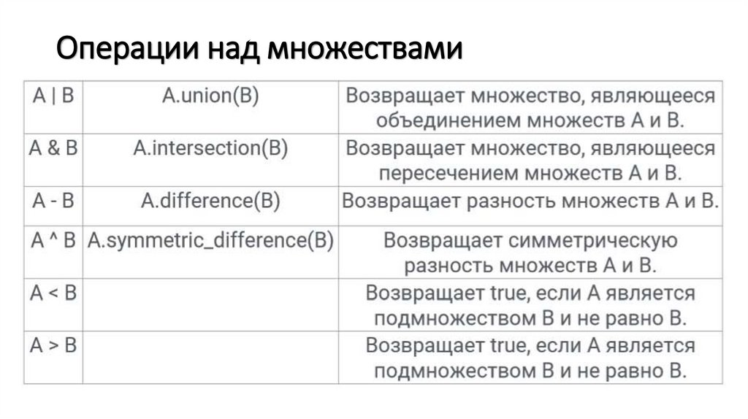
Множества (Задание 7)
Множества (set) в Python — это неупорядоченные коллекции уникальных элементов. Они основаны на математической концепции множеств и предназначены для хранения данных, где критически важна уникальность и быстрый поиск.
https://metanit.com/python/tutorial/3.4.php?ysclid=mtvpsovcgu52685479

Slide 30
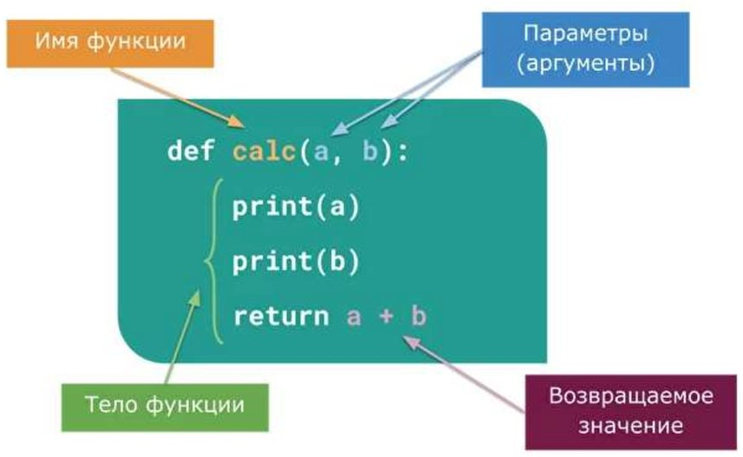
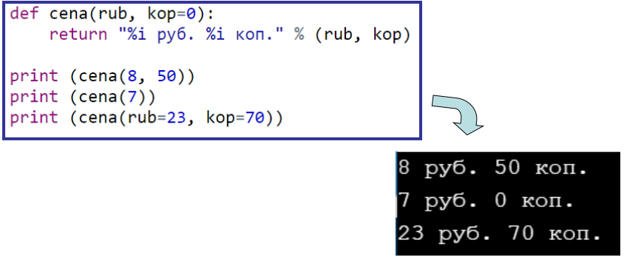
Функции в Python (Задание 8)
def в Python — ключевое слово, которое обозначает начало определения функции. В строке def содержатся имя функции и её параметры:
Имя функции — название, которое будет использовано для определения функции и её вызова. Название прописывается с маленькой буквы. Если в нём несколько слов, их нужно разделять нижним подчёркиванием.
Параметры функции (аргументы) — переменные, которые нужны для создания функции. Если переменных несколько, их нужно прописать через запятую.
Важно соблюдать правила форматирования, включая скобки, отступы и двоеточия. Иначе программа вернёт ошибку.

Slide 31
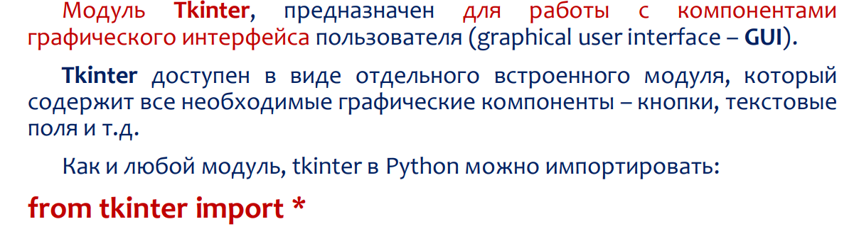
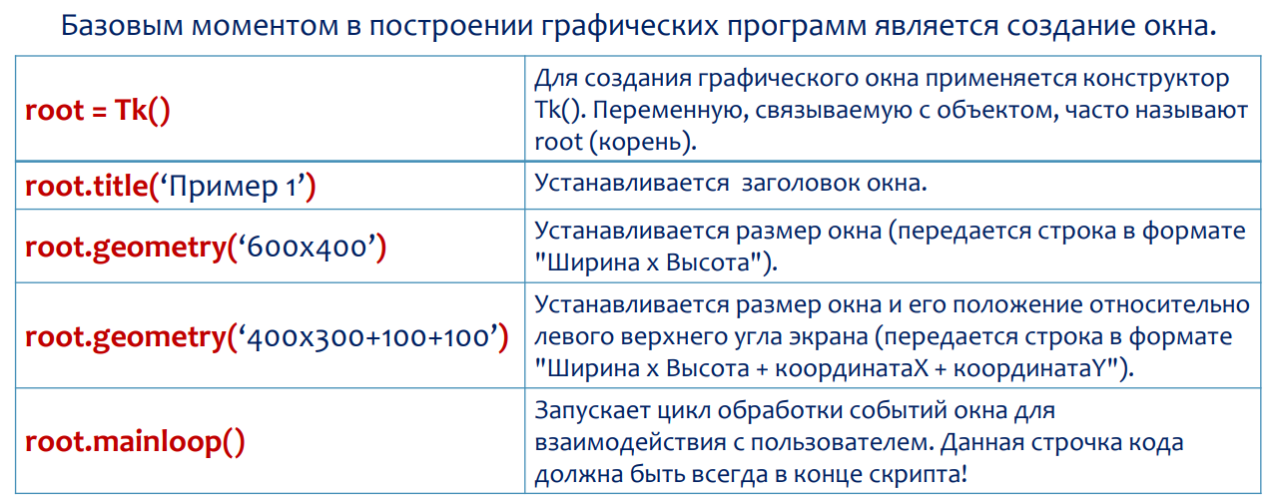
Графический интерфейс (Задание 8)
Дополнительные материалы по работе с Tkinter
https://natalia.aclas.ru/wp-content/uploads/2021/10/Python-tk.pdf?ysclid=mtvo4aoky1698679734

Slide 32
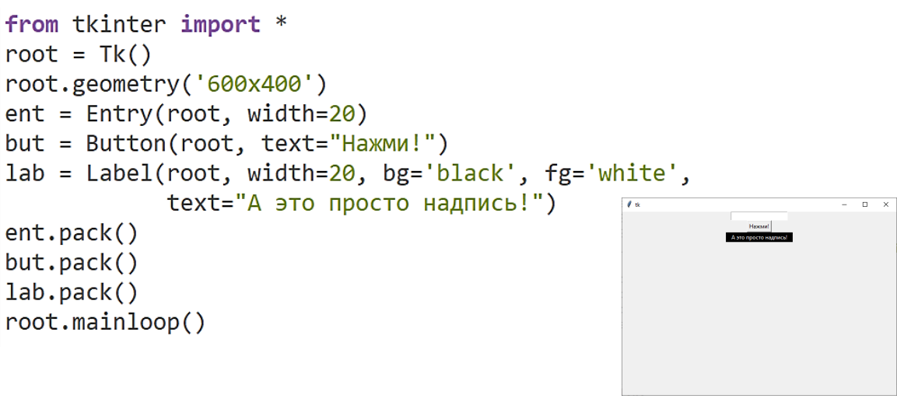
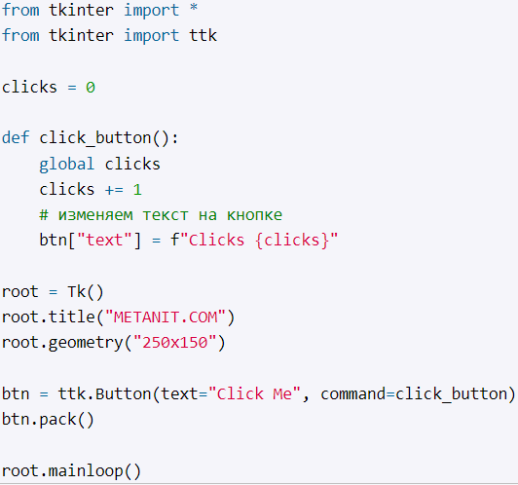
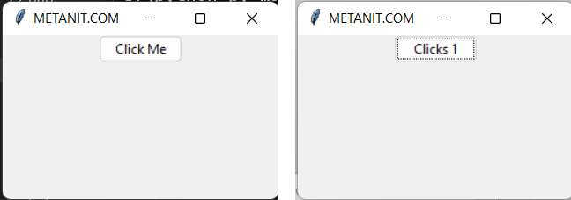
Графический интерфейс: примеры (Задание 8)

Slide 33

Графический интерфейс: примеры (Задание 8)

Slide 34

Turtle в Python (Задание 9)
Модуль turtle в Python — это отличный инструмент для тех, кто начинает изучать алгоритмизацию и программирование и хочет видеть результаты: с его помощью можно сразу видеть результат своих команд в виде рисунка.
Вы управляете виртуальной «черепашкой»: даёте ей команды — она движется, поворачивает, поднимает или опускает «перо», — и на экране появляется изображение. Изначально черепашка находится в центре окна (в точке (0, 0)), смотрит вправо, перо опущено.
Сначала нужно импортировать модуль. Есть несколько вариантов:
import turtle — тогда к функциям нужно обращаться через имя модуля (например, turtle.forward(100)).
from turtle import * — импортируются все функции сразу, можно вызывать их напрямую.
import turtle as t — можно использовать псевдоним, чтобы писать короче (например, t.forward(100)).

Slide 35
Turtle в Python (Задание 9)
Важное правило: в конце программы обязательно добавьте turtle.done(). Эта функция запускает цикл обработки событий и блокирует выполнение скрипта, пока пользователь не закроет окно с рисунком. Если её не написать, окно откроется и сразу закроется.
С помощью этих команд вы сможете управлять движением и рисованием:
forward(distance) — движение вперёд на заданное расстояние (оставляет линию).
backward(distance) — движение назад.
right(angle) — поворот направо на указанный угол (в градусах).
left(angle) — поворот налево.
penup() — поднимает перо (линия не рисуется).
pendown() — опускает перо (линия появляется при движении).
goto(x, y) — перемещение в заданную точку с координатами (x, y) без рисования линии.
circle(radius) — рисование окружности заданного радиуса. Можно задать и часть окружности (например, circle(100, 180) — полуокружность).
color(color) или pencolor(color) — установка цвета пера и, если нужно, цвета заливки. Цвет можно указать строкой (например, «red», «blue») или HTML-кодом (например, «#FF0000»).
pensize(width) — установка толщины линии.
speed(speed) — настройка скорости движения (от 1 — медленно до 10 — быстро).
begin_fill() и end_fill() — включение и отключение заливки замкнутых фигур.
clear() — очистка области рисования.
write(text) — вывод текста на экран.

Slide 36



Turtle в Python (Задание 9)

